Slide 1
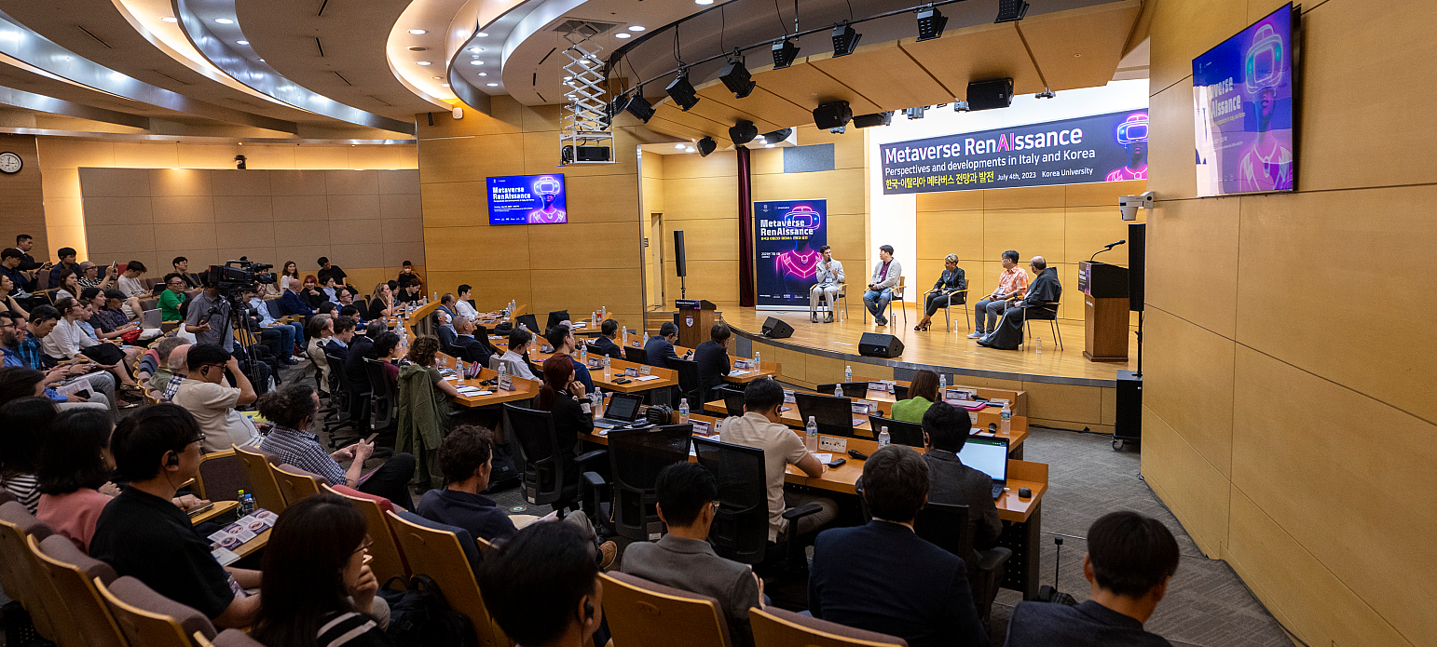
메타버스 얼라이언스 운영경과 및
프로젝트그룹 운영 계획 소개
2023.10. 17
메타버스얼라이언스 사무국
2023. 7.4., 한국-이탈리아 메타버스 전망과 발전 (Metaverse Reaissance)

Slide 2
목 차
01. 메타버스 얼라이언스 소개
02. 메타버스 얼라이언스 프로젝트 그룹 운영 경과

Slide 3
01. 메타버스 얼라이언스 소개

Slide 4
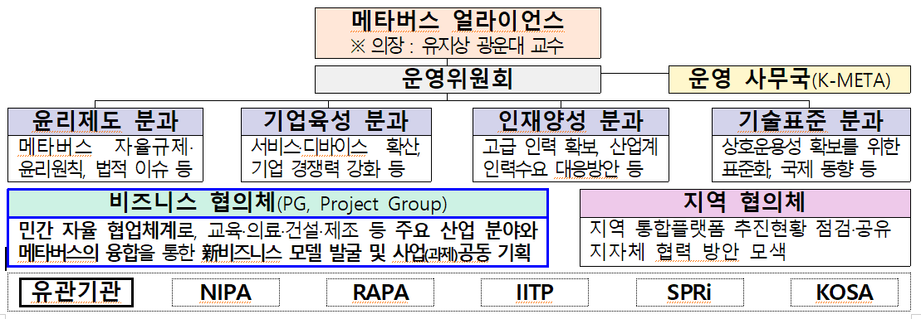
1.메타버스 얼라이언스 개요
목적
민간이 주도하고 정부가 지원하는 민관 협력체계 구축을 통한
메타버스 생태계 조성 및 산업 활성화 기여
메타버스 얼라이언스 개요
메타버스 얼라이언스 운영체계
수행기관
한국메타버스산업협회(사무국)
주요활동
기업간 비즈니스 협업체계 구축 지원
메타버스 생태계 활성화를 위한
정책발굴 및 제안
분과활동 및 뉴스레터등을 통한
산업동향 공유

Slide 5
1.메타버스 얼라이언스 개요
운영체계
운영위원회
분과
프로젝트그룹
지역협의체
유관기관 연계
얼라이언스의 효율적 운영과 활성화를 위해 전반적 운영사항 협의 및 조정
최근 산업·기술동향 공유, 법제도 쟁점 토의, 정책 제언 등을 위해 윤리제도, 기업육성, 인재양성, 기술표준 등 4개 분과 운영
기업 간 자발적 상생·협력 활동, 신규 사업모델 발굴 및 제안 등을 위해 프로젝트 그룹 구성·운영
정부지원 지역사업 추진상황 점검 및 협력방안 모색
얼라이언스의 효율적 운영을 위해 유관기관과 얼라이언스간 연계 및 지원 추진

Slide 6
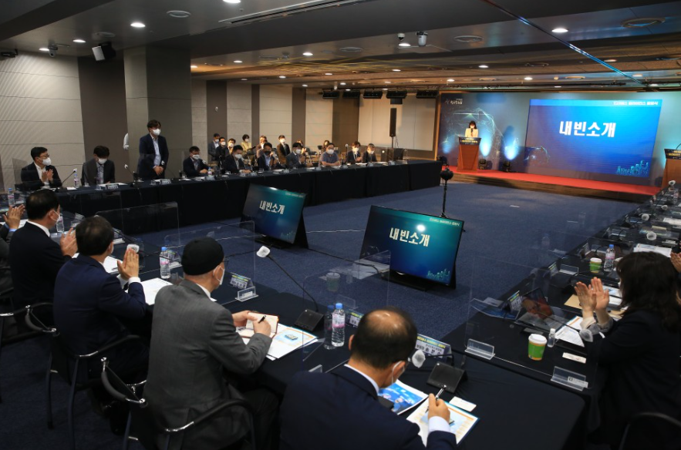
2. 메타버스얼라이언스 회원사 현황
메타버스얼라이언스 참여 회원사
○ 23년 10월 현재 기준 총 1,021개 기업 및 기관등이 참여하는 국내 최대 메타버스 산업 연합체로 성장
○ 메타버스얼라이언스 홈페이지(www.metaversealliance.or.kr)를 통해 가입기업의 세부 정보 제공
및 데일리뉴스레터를 통한 뉴스, 리포트 및 행사등 실시간 제공
메타버스 얼라이언스 출범 (‘21.5.18)
메타버스 얼라이언스 참여기업 (총 1,021개)
591개
(소기업)
212개
(중기업)
82개
(대기업)
66개
(기타)
59개
(기관,
협단체)
11개
대학/산학현력단

Slide 7
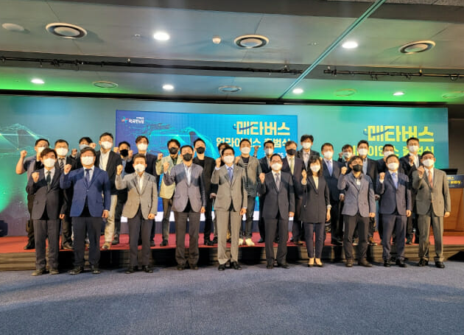
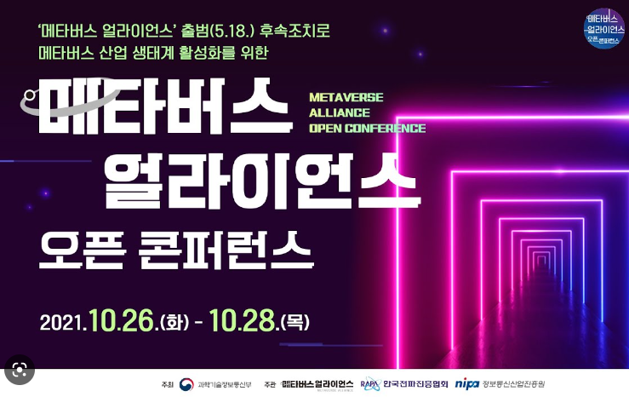
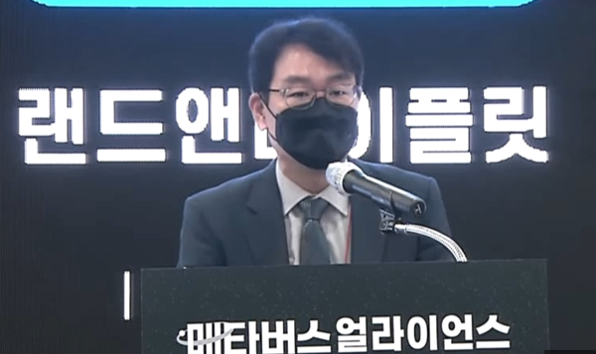
3. 메타버스얼라이언스 활동 현황
활동 현황
[2021년 주요 활동 내역]
일시 | 내용 | 기타
‘21.5.18 | 메타버스 얼라이언스 출범 | 과기정통부, 업계, 유관기관 등 30여개 기업·기관 등 참석
‘21.7.26~27 | 메타버스 얼라이언스 피칭데이 | 참여기업 사업 아이디어 발표(약 50개 기업 발표)
‘21.10.26~28 | 메타버스 얼라이언스 오픈 컨퍼런스 | 참여기업별 프로젝트 기획방향 발표·공유
‘21.12.16~17 | 메타버스 얼라이언스 성과공유회 | 18개 프로젝트그룹 기획결과 발표 등

Slide 8
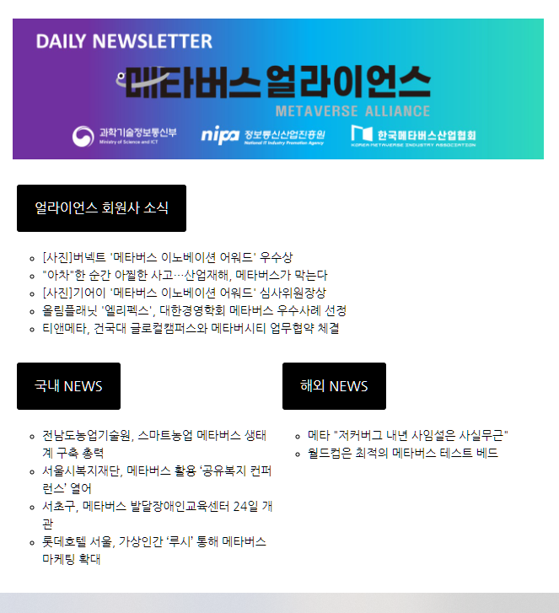
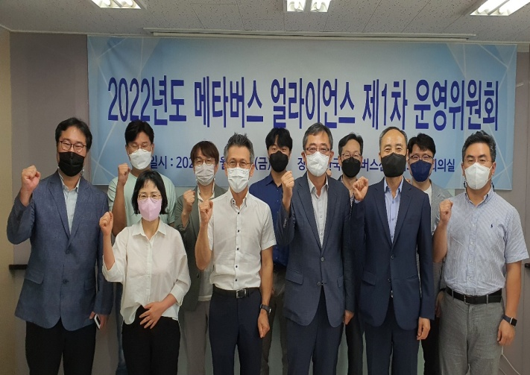
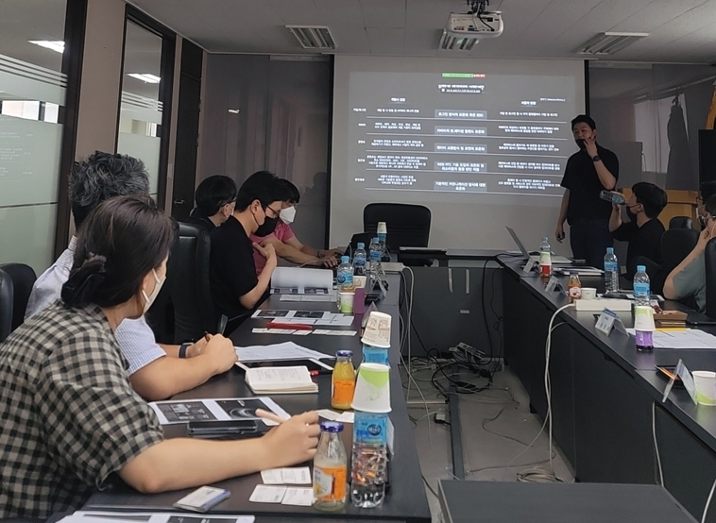
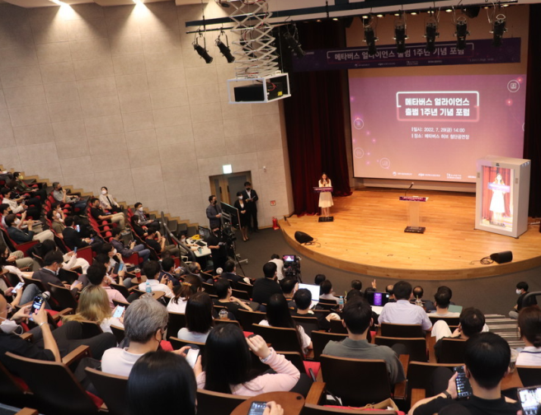
3. 메타버스얼라이언스 활동 현황
활동 현황
[2022년 주요 활동 내역-1]
일시 | 내용 | 기타
’22.3월 | 사무국 운영주체 변경 | 당초 : NIPA, RAPA => 변경 : 한국메타버스산업협회
‘22.5.16 | 데일리 뉴스레터 서비스 개시 | 회원사 소식, 국내외 뉴스, 정책동향, 주요행사 및 입찰정보 제공
‘22.7.15 | 제1차 운영위원회 개최 | 운영규정 제정, 초대의장 선임(광운대 유지상 전 총장), 분과구성
’22.7월~11월 | 분과 운영(매월1회) | 윤리제도, 기업육성, 인력양성, 기술표준 등 4개 분과로 운영
’22.7.29 | 메타버스 얼라이언스 출범 1주년 기념 포럼 | 전문포럼 협력 선언식, 분과 및 프로젝트그룹 구성 및 운영계획 발표

Slide 9
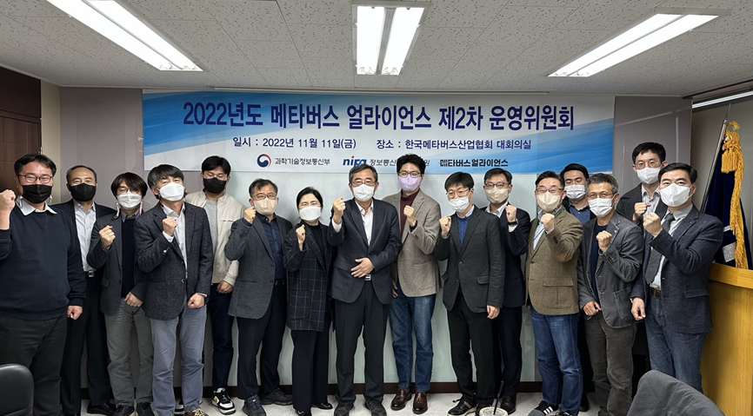
3. 메타버스얼라이언스 활동 현황
활동 현황
[2022년 주요 활동 내역-2]
일시 | 내용 | 기타
‘22.10.11 | 프로젝트 그룹 구성 및 운영 | 총 6개 분야(관광, 문화예술, 교육, 의료, 제조, 오피스) 23개 프로젝트그룹 결성, 78개사 참여
‘22.11.11 | 제2차 운영위원회 개최 | 22년도 운영경과 및 23년도 운영방향 논의
‘22.12.14 | 22년도 성과공유회 | 22년도 결과보고, 정부 지원과제 사례발표, 토크콘서트, 프로젝트 그룹 활동 결과 발표 등

Slide 10
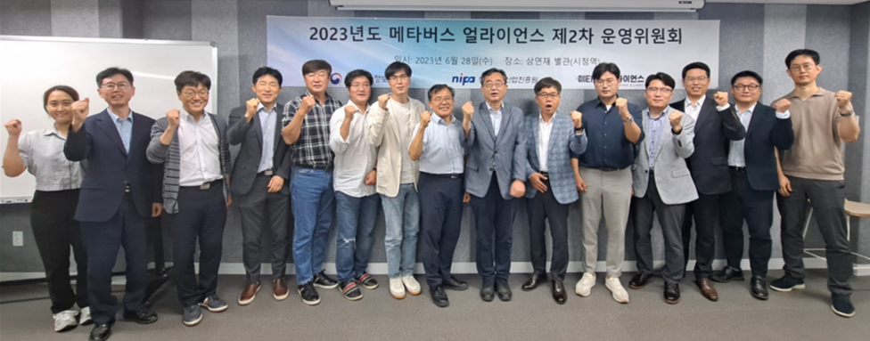
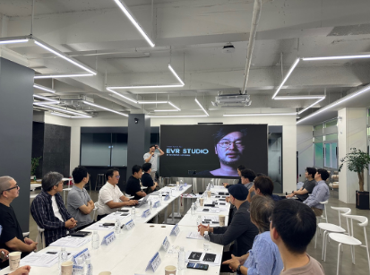
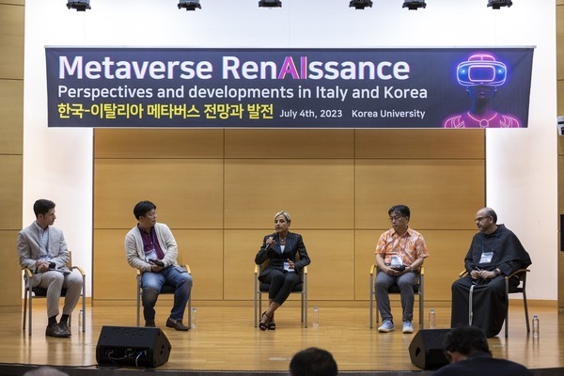
3. 메타버스얼라이언스 활동 현황
활동 현황
[2023년 주요 활동 내역-1]
일시 | 내용 | 기타
‘23.3.08 | ‘23년 제1차 운영위원회 개최 | ’23년 메타버스얼라이언스 운영계획 보고, 운영규정 개정 논의, 운영위원회 신규위원 추천 논의
‘23.4 | ‘23년 메타버스 얼라이언스 분과 운영 | 기업육성, 인재양성, 윤리제도, 기술표준 분과별 연 5회 실시
‘23.6.28 | ‘23년 제2차 운영위원회 개최 | 23년도 운영현황 보고, 의장 및 운영위원 연임, 향후 운영방향 논의
’23.7.4 | 한국-이탈리아 메타버스 르네상스 세미나 | 한-이 석학 초청 토크콘서트, 전문가 주제 발표 등 실시 * 이탈리아 대사관과 공동 주최

Slide 11
3. 메타버스얼라이언스 활동 현황
활동 현황
[2023년 주요 활동 내역-2]
일시 | 내용 | 기타
‘23.7.17~8.11 | 메타버스얼라이언스 프로젝트그룹 수요조사 | 총 64개 기업, 101건 프로젝트 접수 * 메타버스얼라이언스 프로젝트 그룹 신청시 참고자료로 공유
’23.8.30 | ‘23년 제3차 운영위원회 개최 | 유관기관별 메타버스얼라이언스 지원/ 연계방안, 프로젝트그룹 운영계획 논의
‘23.9.4~9.25 | 메타버스얼라이언스 프로젝트그룹 모집 | 총 24개 프로젝트그룹 활동계획서 접수
’23.9.1 | 메타버스 얼라이언스 지역협의체 회의 참가 | 메타버스 지역특화서비스 개발 기업 및 기관대상 얼라이언스 소개
’23.9.7 | 메타버스 인프라 협의체 참가 | 메타버스얼라이언스 소개 및 인프라 협의회와 협력방안 발표
’23.10.06 | 프로젝트그룹 활동계획서 서면평가 | 총 24개 중 16개 프로젝트그룹 활동계획서 선정
‘23.10.16 | 코리아 메타버스 페스티벌 2023 후원 | 얼라이언스 회원사 중 27개 기업에 무료부스 제공

Slide 12
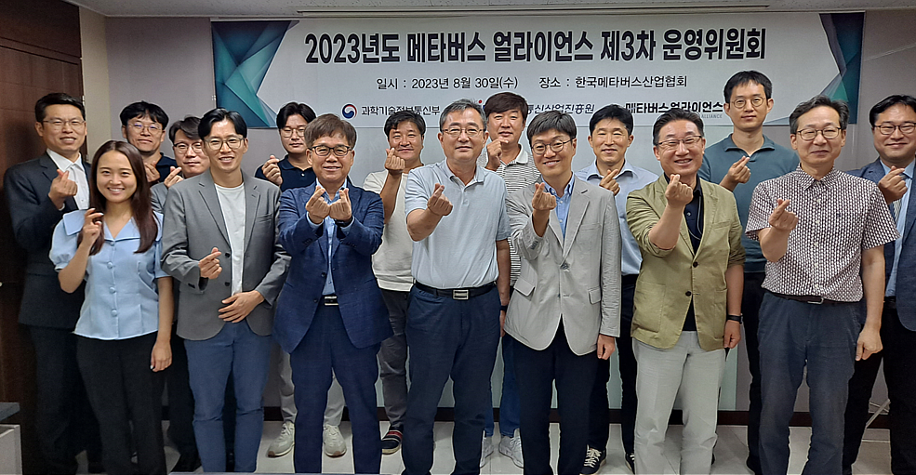
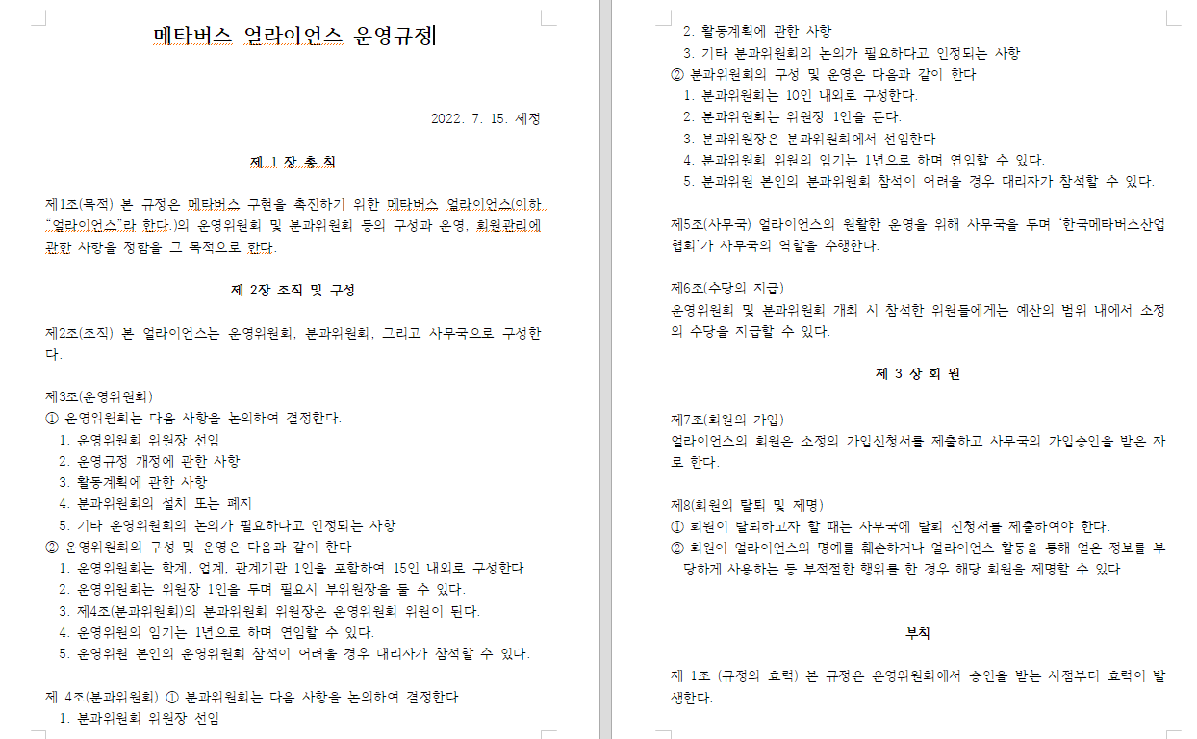
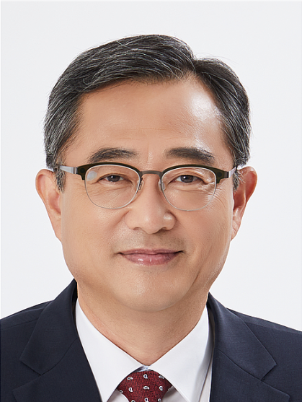
4. ’23년도 운영위원회
효과적인 얼라이언스 운영 및 활성화를 위한 운영체계 재구축
운영위원회 (연4회로 정례화)
메타버스얼라이언스 운영규정
유지상 초대의장(‘23년 연임)
구분 | 소속 | 이름 | 직급 | 비고 | 구분 | 소속 | 이름 | 직급 | 비고
학계/ 연구계 | 광운대학교 | 유지상 | 교수 | 위원장 | 정부 | 과학기술정보통신부 | 이도규 | 국장
 | 서울대학교 (의료메타버스) | 박철기 (학회장) | 교수 |  | 유관 기관 | 한국메타버스산업협회 | 최용기 | 상근부회장
 | 법무법인 비트 | 송도영 | 변호사 | 윤리제도분과 | 유관 기관 | 정보통신산업진흥원 | 김민석 | 본부장
 | 건국대 | 윤경로 | 교수 | 기술표준분과장 |  | 소프트웨어정책연구소 | 한상열 | 실장
산업계 | 시어스랩 | 정진욱 | 대표 | 기업육성분과장 |  | 한국전파진흥협회 | 곽기훈 | 본부장
 | 위지윅스튜디오 | 박관우 | 대표 | - |  | 정보통신기획평가원 | 이준우 | PM
 | KT | 배기동 | 상무 | - |  | 한국소프트웨어산업협회 | 조영훈 | 실장
 | 네이버제트 | 한기규 | 리드 | - |  | 한국전파진흥협회 | 서창호 | 본부장 | 인재양성분과장

Slide 13
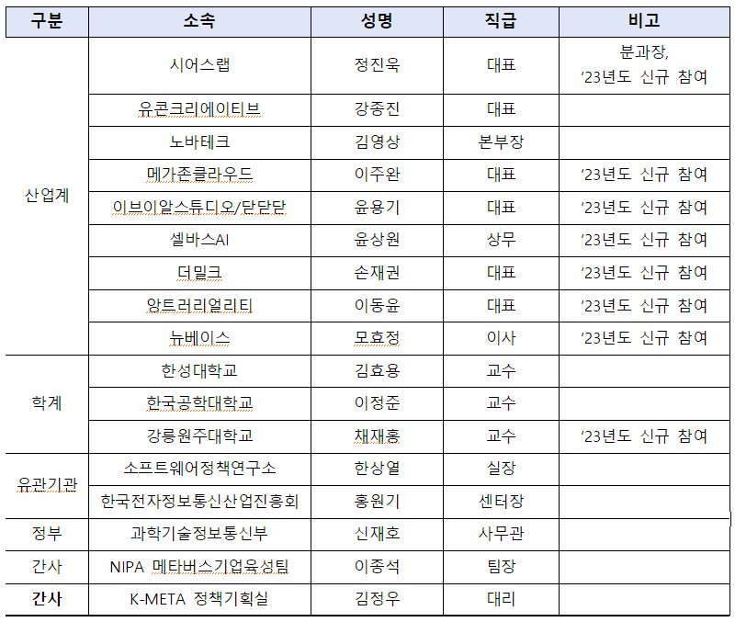
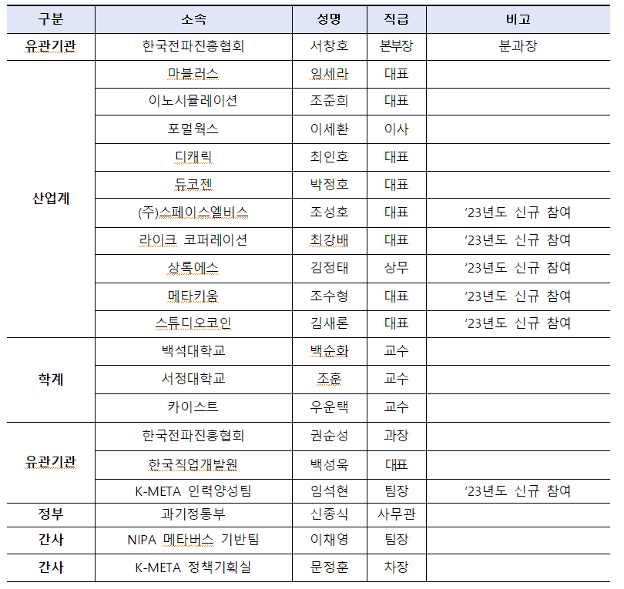
5. ’23년도 분과위원회
최신 산업기술동향 공유, 법제도 쟁점토의, 정책 제언등을 위한 4개 분과 확대 운영 및 산업계 비율 확대
기업육성 분과
인재양성 분과

Slide 14
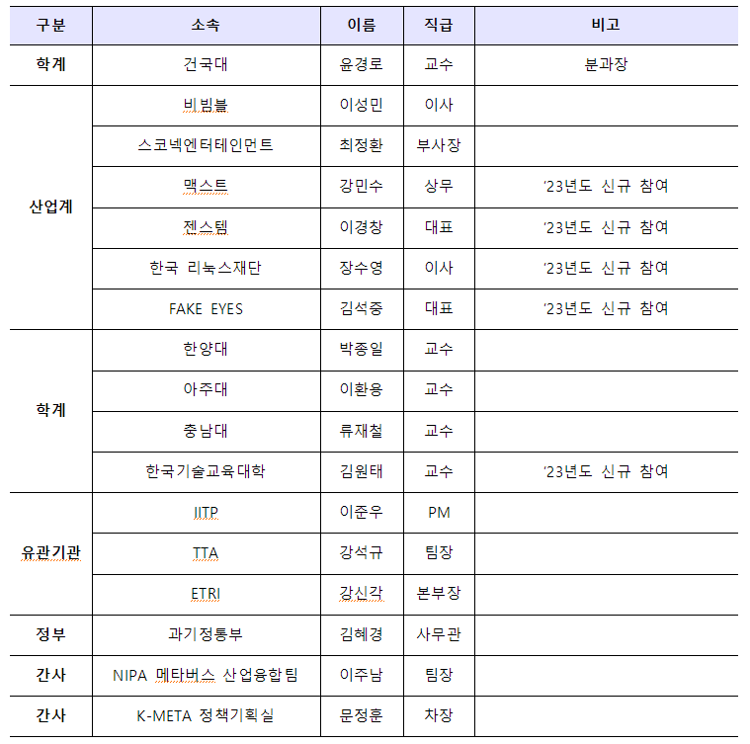
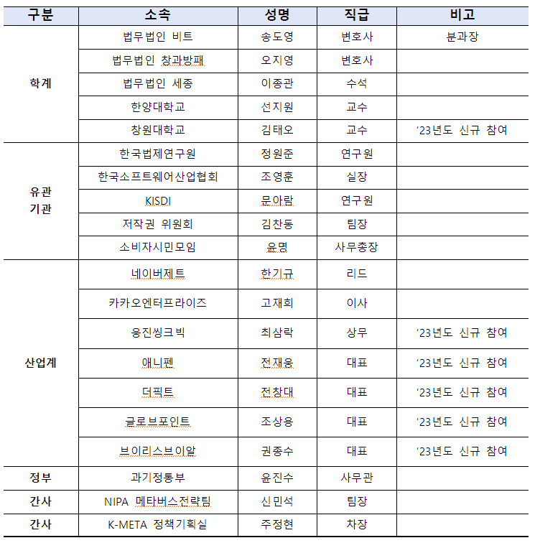
5. ’23년도 분과위원회
최신 산업기술동향 공유, 법제도 쟁점토의, 정책 제언등을 위한 4개 분과 확대 운영 및 산업계 비율 확대
기술표준분과
윤리제도분과

Slide 15
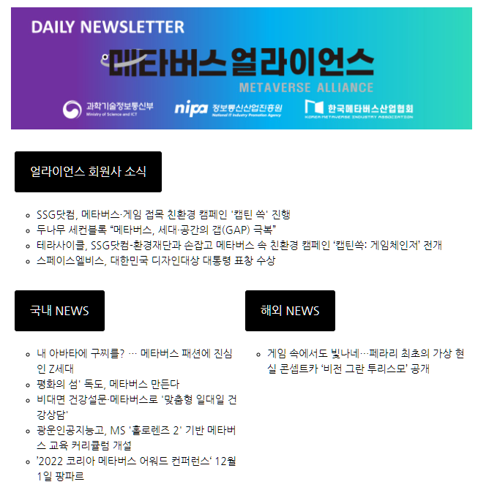
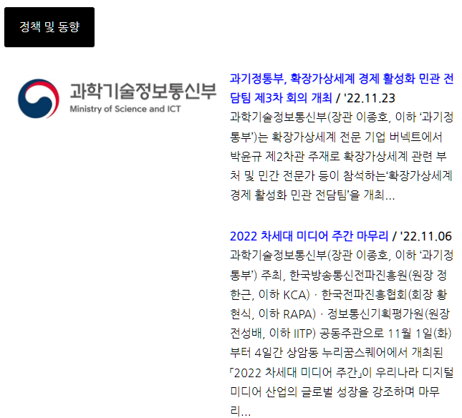
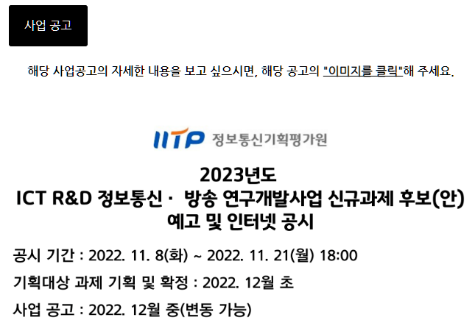
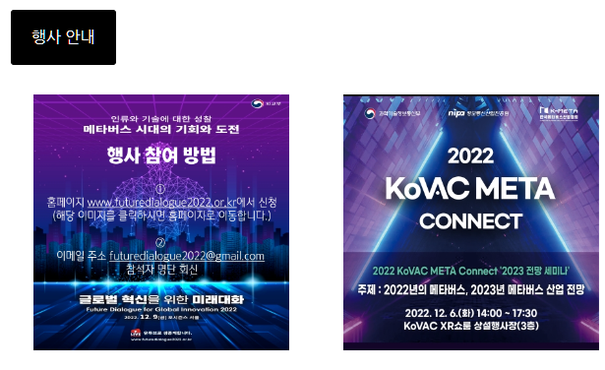
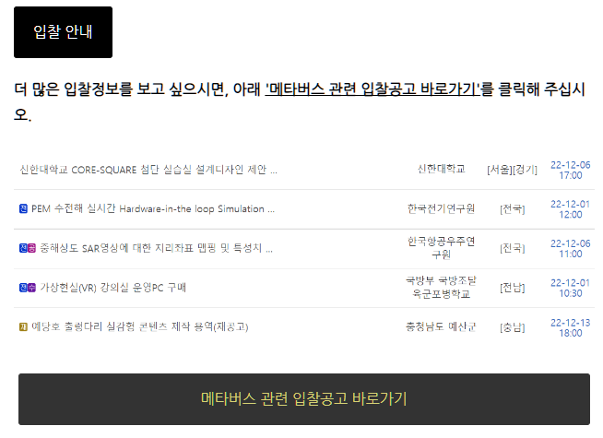
6. 회원사 대상 서비스 강화
매일 메타버스 관련 각종 뉴스, 정책, 행사 및 사업관련 정보 지속 제공
데일리 뉴스레터 개시(‘22.5.16~)
회원사 소식, 국내, 해외 뉴스, 정책 및 동향, 주요행사 및 입찰정보 제공

Slide 16
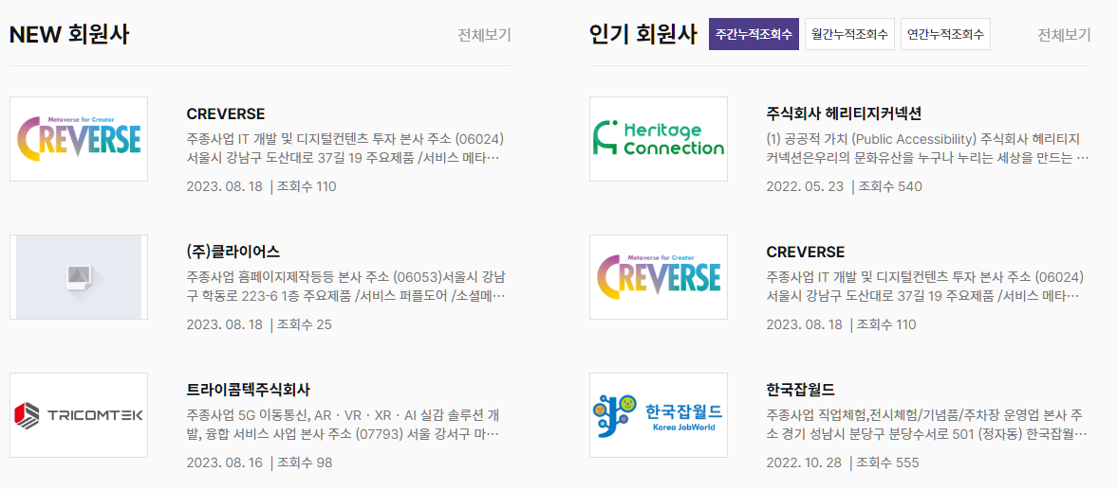
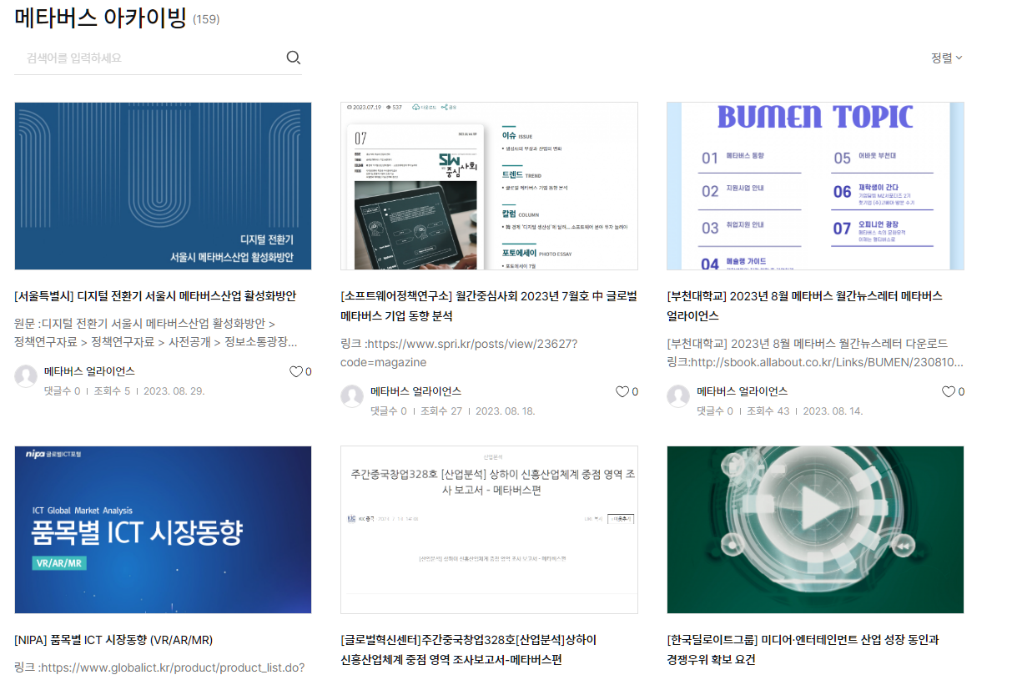
6. 회원사 대상 서비스 강화
메타버스 관련 홍보 채널 및 아카이브 역할
신규회원사 소개
메타버스 관련 보고서 아카이빙
신규회원사 및 인기회원사(조회수 기준) 소개
각종 메타버스 관련 보고서 소개

Slide 17
6. 회원사 대상 서비스 강화
회원사간 소통장구 개설 예정(예: 숨고)
수요기업, 기관의 요구사항과 공급기업의 제안등 자유로운 소통 및 협업 창구 마련 (예정)
Q. 생성형 A.I 디지털 휴먼을 활용한 메타버스 기반의 영어학습 플랫폼을 구상하고 있습니다. 함께 협업할 전문기업을 찾습니다.
- 기업명 : OOO - 담당자 연락처 : XXX-XXXX
- 협업분야 : 생성형 AI 기반의 캐릭터 생성 기술 보유기업
- 협업구조 : 컨소시엄
Re) AI 디지털 휴먼 캐릭터 생성 기술을 보유하고 있는 AAA 기업입니다. 협업에 대해 구체적인 논의를 나누고 싶습니다.. 자세한 사항은 상기 연락처로 문의드리겠습니다.
우리회사는 컨텐츠 크리에이터 중심의 메타버스 서비스로 컨텐츠의 생산과 투자 그리고 유통과 소비까지 모든 사이클에 필요한 인프라를 제공하는 플랫폼을 보유하고 있습니다. 메타버스기술을 활용한 실시간 스트리밍, 전시회 및 각종 이벤트등을 준비를 위해 저희와 함께 해보세요
기업소개 :
제품소개 :
적용실적 :
담당자 연락처 :
Re) 저희가 메타버스 기반의 온라인 공연을 기획하고자 하는데 궁금한 사항이 있어 연락드립니다.
회원사간 소통활성화를 통한 협업환경 마련

Slide 18
6. 회원사 대상 서비스 강화
우수 프로젝트 그룹 대상 보상 및 환류 체계 마련
우수 프로젝트그룹 대상 시상
우수 프로젝트그룹 대상 인센티브
구 분 | 시상 수 | 상금
과학기술정보통신부 장관상 | 2개 그룹 | 그룹별 각 200만원
메타버스얼라이언스 의장상 | 2개 그룹 | 그룹별 각 100만원
정보통신산업진흥원 원장상 | 2개 그룹 | 그룹별 각 100만원
한국메타버스산업협회 협회장상 | 2개 그룹 | 그룹별 각 100만원
1. 수상한 기업에는 ’24년 과기정통부 공모사업 지원시 가점 부여
2. 프로젝트그룹 활동 최종결과물이 차년도 사업·과제 기획에 참고·활용할 수 있도록 유관기관에 공유
[메타버스얼라이언스 가입 문의]
메타버스 얼라이언스 사무국
02-6289-8443 / alliance@k-meta.or.kr
가입비
없 음
우수 프로젝트그룹에 대한 실효성 있는 보상체계 마련

Slide 19
02. 메타버스얼라이언스 프로젝트 그룹 운영 경과

Slide 20
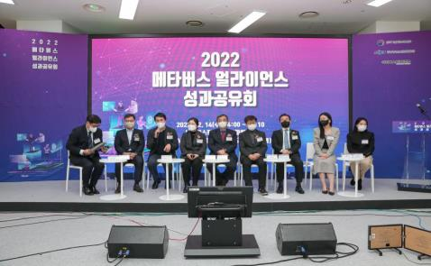
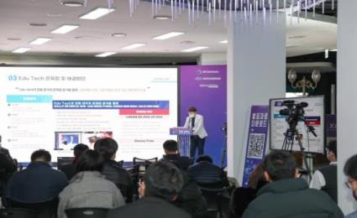
1. 메타버스얼라이언스 프로젝트 그룹 소개
프로젝트그룹 목적
메타버스 얼라이언스 참여기업간 자율적 협업을 통해 프로젝트그룹을 구성하여
메타버스 신규 기획과제(안) 도출 및 제안하고 우수사례를 선발하여 시상
프로젝트그룹 구성
○ 얼라이언스 회원사 중 최소 2개 이상 의 기업(기관, 학교 등)으로 구성된 그룹
* 2023.09.25.(월)까지 메타버스 얼라이언스에 가입신청한 기업에 한함
* 기업당 최대 2개의 프로젝트그룹 까지 참가 신청 가능
메타버스얼라이언스 성과보고회
제안 주제 : 메타버스 관련 자율적 협업에 대한 주제라면 모두 가능
< 프로젝트 그룹 주제 예시 >
구분 | 주요 내용
제조 | - 제조, 건설, 조선 등 산업 현장의 설계·운영·관리 등을 위한 메타버스 서비스
서비스 | - 교육, 유통, 물류, 전시 등 B2B 서비스 제공을 위한 메타버스 서비스
공공 | - 국방, 소방, 행정 등 공공분야에서 활용 가능한 메타버스 서비스
라이프 | - 쇼핑, 전시, 공연, 커머스, 금융, 헬스케어, SNS 등을 위한 메타버스 서비스
커뮤니케이션 | - 원격회의·협업 등 원격 사용자간 실감나게 소통이 가능한 메타버스 서비스
미디어 | - 방송·미디어 창작·유통·소비 과정에서 활용되는 3차원 융합미디어 서비스
프로젝트 그룹 성과발표

Slide 21
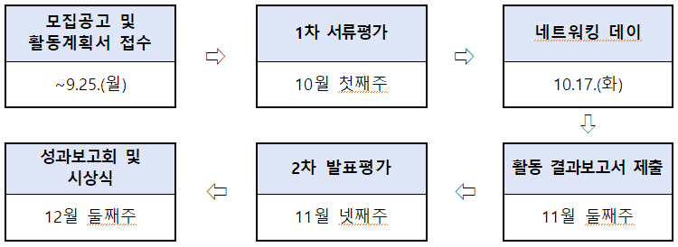
1. 메타버스얼라이언스 프로젝트 그룹 소개
접수기간
○ 활동계획서 접수 : 공고일로부터 2023년 9월 25일(월)까지
○ 활동결과보고서 접수 : 2023년 11월 둘째주 (상세일정은 추후 공지)
* 활동결과보고서는 활동계획서를 접수한 프로젝트 그룹 중 1차 서면평가를 통과한 프로젝트그룹에 한해 접수
주요일정
인센티브 및 환류
○ 우수 프로젝트그룹에 대해 연말 시상식 실시(과기부 장관상 등 8점)
○ 시상식에서 수상한 기업에는 ’24년 과기정통부 공모사업 지원시 가점 부여
○ 프로젝트그룹 활동 최종결과물이 차년도 사업·과제 기획에 참고·
활용할 수 있도록 유관기관에 공유
구분 | 시상 수 | 상금
과학기술정보통신부장관상 | 2개 그룹 | 그룹별 각 200만원
메타버스 얼라이언스의장상 | 2개 그룹 | 그룹별 각 100만원
정보통신산업진흥원원장상 | 2개 그룹 | 그룹별 각 100만원
한국메타버스산업협회협회장상 | 2개 그룹 | 그룹별 각 100만원

Slide 22
2. 메타버스얼라이언스 프로젝트 그룹 접수현황
접수현황
○ 총 24개 프로젝트그룹 64개 기업이 참여
- 교육·훈련(7건, 29.2%), 의료·헬스케어(7건, 29.2%), 엔터테인먼트(4건, 16.7%) 순으로 접수
- 관광, 공공 · 안전, 전시 · 홍보 분야는 접수된 건수 없음
총 24개 프로젝트그룹 참여
<22년 대비 시사점>
단회성 방문 및 체험 프로젝트 수요는 감소되고
사용자가 꾸준히 활용할 수 있는 분야에 대한 수요가 증가됨 (타켓팅이 명확한 분야에 대한 니즈 상승)
1. 교육/훈련분야의 수요 지속 (6건 - >7건)
2. 의료/헬스케어 분야의 증가 (1건 -> 7건)
3. 관광분야 감소 (6건 -> 0건)
4. 가상 오피스분야 감소 (3건 -> 0건)
7건 (29.2%)
7건 (29.2%)
4건
(16.7%)
3건
(12.5%)
2건
(8.3%)
1건
(4.2%)
교육/훈련
의료/헬스케어
제조/건설
엔터테인먼트
쇼핑/유통
기타

Slide 23
2. 메타버스얼라이언스 프로젝트 그룹 접수현황
프로젝트그룹명
구분 | 그룹명 | 분야
1 | 확장현실 기반 해양플랜트 해체 공정 검증 및 교육 시스템 개발 | 교육·훈련
2 | 리마인D | 의료·헬스케어
3 | 에너지 플랜트 분야 디지털트윈 기반 공정혁신단 | 제조·건설
4 | K-콘텐츠 메타버스 플랫폼 | 엔터테인먼트
5 | 메타버스 e-Sport | 엔터테인먼트
6 | 가상공간에서의 English AI 러닝메이트 | 교육·훈련
7 | Metaverse : Log in IPC* * (Infection Prevention and Control) | 의료·헬스케어
8 | 결혼이민자여성의 출산전후 돌봄향상을 위한 디지털 메타버스 출산교실 의료 플랫폼 개발팀 | 의료·헬스케어
9 | 춘천성심병원메디컬탑팀 | 의료·헬스케어
10 | IBM (IOT Blockchain ,Meta Dev) 그룹 | 쇼핑·유통
11 | AI기술을 활용한 가상 K-POP 오디션 실증 | 엔터테인먼트
12 | AI기반 XR 메타버스 패션 아울렛 플랫폼 구축 | 쇼핑·유통

Slide 24
2. 메타버스얼라이언스 프로젝트 그룹 접수현황
프로젝트그룹명
구분 | 그룹명 | 분야
13 | 대공간 XR META-MRO 정비 지원 체계 및 교육 훈련 플랫폼 개발 | 교육·훈련
14 | 메타힐링 | 의료·헬스케어
15 | 메타에듀플러스 (MetaEdu+) | 교육·훈련
16 | Tech-X | 기타(금융)
17 | 산업 메타버스 응용사례 발굴 | 기타(연구)
18 | 메타버스와 디지털교과서를 통한 원격 고교학점제 수업 | 교육·훈련
19 | 카이저공대 메타버스학습 플랫폼 구축 프로젝트 | 교육·훈련
20 | 메타버스 기반 초연결가상융합병원 (HIVE to Real Hospital) 구현 | 의료·헬스케어
21 | AI Doctor | 의료·헬스케어
22 | 메타버스 교육 솔루션 | 교육·훈련
23 | 사용자와 동일한 아바타를 통한 가상 피팅 및 디지털 트윈이 적용된 패션 생산 메타버스 플랫폼 | 쇼핑·유통
24 | 조선속으로 | 엔터테인먼트

Slide 25
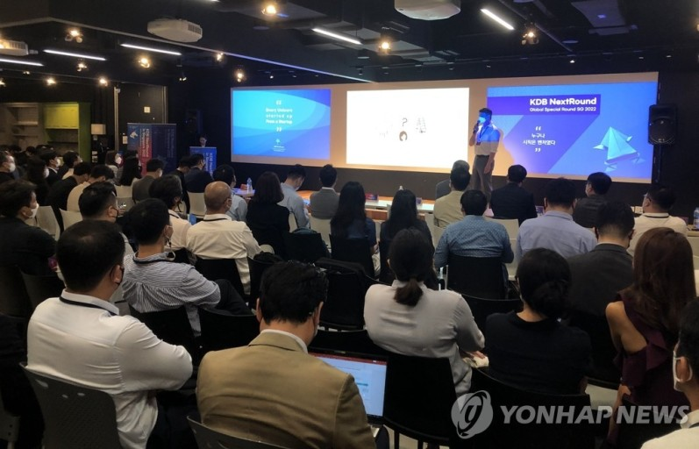
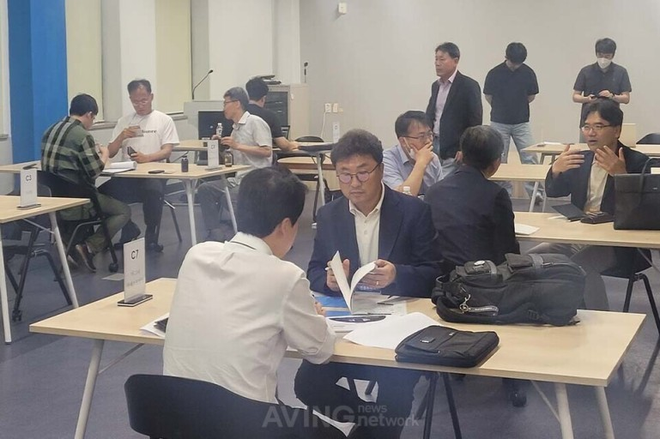
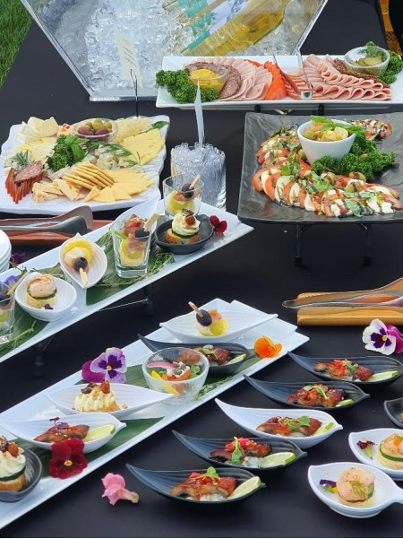
3. 메타버스얼라이언스 프로젝트 그룹 네트워킹 데이 (10.17)
세미나
○ 메타버스 산업의 현재와 미래 등을 전망하는 특강
○ 메타버스 산업관련 투자방향 및 전략 강연
○ 24년도 메타버스 관련 정부사업방향 발표(NIPA, RAPA, IITP)
네트워킹
○ 프로젝트그룹 활동 결과서 고도화 회의
○ 행사장내 별도 상담부스를 마련하여 사전에 신청한 기업을 대상으로 투자상담회 병행 운영 (총 20개 기업 대상)
○ 네트워킹 강화를 위한 저녁 식사 제공

Slide 26
4. 향후 계획
<활동 결과보고서 접수>
○ 대상 : 1차 서류평가 통과 프로젝트 그룹
○ 제출서류 : 프로젝트그룹 활동 결과보고서 1부 및 발표용 PPT 파일
○ 제출기한 : 11월 둘째주 예정 (추후 안내)
* 프로젝트의 방향성 점검 및 고도화를 위해 사무국에서 전문가 자문료 지원
(자문료(여비 포함) : 시간당 최대 10만원, 최대 20만원 지급(총 1회 제한)
<성과보고회 및 시상식>
○ 대상 : 메타버스 얼라이언스 회원사 및
수상대상 프로젝트 그룹
* 수상대상 프로젝트 그룹은 성과보고회 참여 및 발표 필수
○ 주요내용
- 메타버스 얼라이언스 및 프로젝트 그룹 운영 성과,
- ’23년도 우수 프로젝트 그룹 시상식 및 발표 등
○ 일시/장소 : 12월 중 예정 (추후 안내)
<2차 평가(발표평가)>
○ 대상 : 결과보고서를 제출한 프로젝트 그룹
○ 주요 내용 : 발표평가를 통해 우수 프로젝트 그룹 8개 선정
○ 일시/장소 : 11월 넷째주 예정 (추후 안내)

Slide 27
감사합니다.

